Slide 1
OOP pokročilé
Magické metody
Dědění

Slide 2
Magické metody
Speciální předdefinované metody, jež se v určitou chvíli volají zpravidla automaticky
Lze je překrýt a jejich defaultní chování tak upravit
Jejich deklarace začíná dvěma podtržítky __
Jsou ro například:
__construct()
__destruct()
__toString()

Slide 3
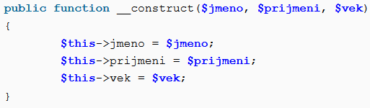
Konstruktor
Plní stejnou funkci jako v jiných jazycích
Především se stará o inicializaci atributů třídy
Konstruktor (ani jinou metodu) nelze v PHP klasicky přetížit

Slide 4
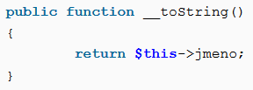
toString
Speciální metoda starající se o vypsání objektu
Volá se automaticky při převodu objektu na string (například při echu)
Je vhodné ji překrýt

Slide 5
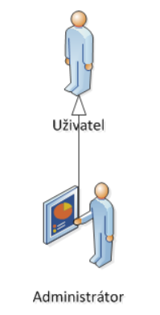
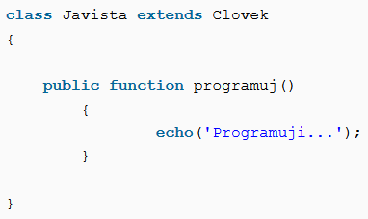
Dědičnost
Založena na stejných principech jako v jiných jazycích
Potomek obsahuje všechny metody i atributy předka
Používá se klíčové slovo extends

Slide 6
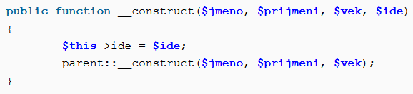
Dědičnost II
Konstruktor se dědí z předka, pokud přidáváme atributy je vhodné ho předefinovat
Nastavujeme jen nové atributy, na zbytek voláme konstruktor předka

Slide 7
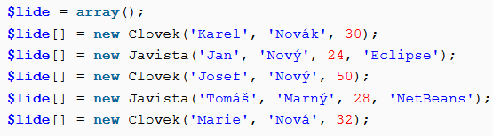
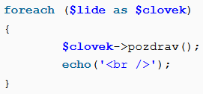
Překrývání a polymorfismus
Metody předka lze v potomkovi překrýt (aby se chovali trochu jinak), překrývá se prostým znovu-definováním metody
Překrývání lze zabránit použitím klíčového slova final u metody předka
Polymorfismus umožňuje k instanci potomka přistupovat jakoby to byla instance předka (ona de facto je)

